Slide 1
树的变形

Slide 2
3.4 树的变形
3.4.1 四叉树
3.4.2 B-树
3.4.3 2-3树
为什么要研究这些树?
请同学们学习网络查询如下问题:
这些树的定义是什么? 主要解决什么问题?
如何研究这些树并解决问题?

Slide 3
每t个数据块建立一个索引，即A₁,A₂,…,A_{t}为第一个索引K₁所在块，A_{t+1},A_{t+2},…,T_{2t}为索引K₂所在块
数据量太大，不能一次读入内存，将数据分块，每个块有一个关键字，假设第i块关键字为A_{i}
多级索引：谷歌地图，百度地图，银行数据

Slide 4
索引表如果很大，
如何提高查找效率？

Slide 5
3.4.2 B-树
B-树的定义
m阶B-树，或为空树，或是满足如下特征的m叉树：
(1) 树中每个结点至多有m棵子树；
(2) 若根结点不是叶子结点，则至少有两棵子树；
(3) 除根之外的所有分支结点至少有 棵子树；
(4) 所有非终端结点中包含下列信息数据
(n, A₀, K₁, A₁, K₂, A₂,…, K_{n}, A_{n})
其中：K_{i} (i=1,…,n)为关键字，且K_{i}<K_{i+1}(i=1,…,n-1)；A_{i} (i=0,…,n)为指向子树根结点的指针，且指针A_{i-1}所指子树中所有结点的关键字均小于K_{i} (i=1,…,n)，A_{n}所指子树中所有结点的关键字均大于K_{n}，n( -1≤n≤m-1)为关键字的个数。
(5) 所有叶子结点都出现在同一层次上，并且不带任何信息（可以看作是查找失败的结点）。

Slide 6
B-树的特性：
1.关键字集合分布在整颗树中；
2.任何一个关键字出现且只出现在一个结点中；
3.搜索有可能在非叶子结点结束；
4.其搜索性能等价于在关键字全集内做一次二分查找；
5.自动层次控制；

Slide 7
由于限制了除根结点以外的非叶子结点，至少含有M/2个儿子，确保了结点的至少利用率，其最差搜索性能为
其中，M为设定的非叶子结点最多子树个数，N为关键字总数；
所以B-树的性能总是等价于二分查找（与M值无关），也就没有B树平衡的问题；
由于M/2的限制，在插入结点时，如果结点已满，需要将结点分裂为两个各占M/2的结点；删除结点时，需将两个不足M/2的兄弟结点合并
Notes:
第一个为结点查找性能，第二个是树高，也就是找到结点后还需要在结点内部查找最终定位关键字位置

Slide 8
3.4.2 B-树
B-树的定义
例子：4阶B-树
3

Slide 9
3.4.2 B-树
B-树的查找
从根结点出发，沿指针搜索结点和在结点内进行顺序（或折半）查找 两个过程交叉进行。
若查找成功，则返回指向被查关键字所在结点的指针和关键字在结点中的位置；
若查找不成功，则返回插入位置。
key=60
key=27

Slide 10
B-树插入新元素的例子

Slide 11
B-树的插入
插入30
插入26
插入85
插入7

Slide 12
3.4.2 B-树
B-树的插入
B-树中每次插入一个关键字不是在树中添加一个叶子结点，而是首先在最底层的某个非终端结点添加一个关键字，若该关键词个数不超过m-1，则插入完成，否则产生结点的“分裂”。
一般而言，假设结点p中已经有m-1个关键词，当在此结点再插入一个关键词时，结点信息变为：
m, A₀, (K₁, A₁),…,(K_{m}, A_{m})并且，K_{i}＜K_{i+1} 1≤i＜m
此时，需将结点p分裂成两个结点p和p＇，其中，p结点所含信息为：
-1, A₀, (K₁,A₁),…,(K ₋₁, A ₋₁)
p＇结点所含信息为：
m- , A , (K ₊₁, A ₊₁),…, (K_{m}, A_{m})
而关键字K 和指向p＇结点的指针一起插入到p＇结点的双亲结点中

Slide 13
3.4.2 B-树
B-树的删除
在B-树上删除一个关键字，首先找到关键字所在的结点，并从中删除，若该结点为最下层的非终端结点，且其中的关键字数目≥ ，删除完成，否则，还需要“合并”结点。若所删结点为非终端结点中的K_{i}，则可以指针A_{i}所指子树中的最小关键字Y代替K_{i}然后在相应的结点中删去Y。例如，在图中删除45，则以f结点中的50代替45，然后在f结点中删去50。因此，在讨论B-树中删除关键字时，只需讨论删除最下层非终端结点中的关键字的情形 。
删除45

Slide 14
3.4.2 B-树
B-树的删除
被删关键字所在结点中的关键字数目≥ ，则只需从结点中删去关键字Ki和相应指针Ai，树的其他部分不变。
删除12

Slide 15
被删除关键字所在结点中的关键字数目= -1，而与该结点相邻的左（或右）兄弟结点中的关键字数目＞ -1，则需将其兄弟结点中的最大（或最小）的关键字上移至双亲结点中，而将其双亲结点中大于（或小于）该上移关键字的关键字下移至被删结点中。
删除50

Slide 16
被删关键字所在结点和其相邻的兄弟结点中的关键字数目均等于 -1。假设该结点有右兄弟，且其右兄弟结点的地址由双亲结点中的Ai所指，则在删去关键字之后，它所在结点中剩余的关键字和指针，加上双亲结点中的关键字Ki，一起合并到Ai所指的兄弟结点中（若没有右兄弟，则合并到左兄弟结点中）。
删除53

Slide 17
删除37
Notes:
注意：所有叶子结点在同一层。删除37，24与3合并成一个结点，叶子与45右分支叶子不在同一层了。需要进一步处理。3,24双亲与兄弟合并，使其3,24结点叶子与兄弟分支叶子同一层

Slide 18
3.4.2 B-树
B-树的删除
被删关键字所在结点中的关键字数目≥ ，则只需从结点中删去关键字Ki和相应指针Ai，树的其他部分不变。
被删除关键字所在结点中的关键字数目= -1，而与该结点相邻的左（或右）兄弟结点中的关键字数目＞ -1，则需将其兄弟结点中的最大（或最小）的关键字上移至双亲结点中，而将其双亲结点中大于（或小于）该上移关键字的关键字下移至被删结点中。
被删关键字所在结点和其相邻的兄弟结点中的关键字数目均等于 -1。假设该结点有右兄弟，且其右兄弟结点的地址由双亲结点中的Ai所指，则在删去关键字之后，它所在结点中剩余的关键字和指针，加上双亲结点中的关键字Ki，一起合并到Ai所指的兄弟结点中（若没有右兄弟，则合并到左兄弟结点中）。

Slide 19
练习题
请完善B-树的插入，删除操作算法

Slide 20
自学
实际应用中，当M值过大，节点内部查找所需时间较长，且节点结构相对复杂，空间浪费较多，因此最常使用的是以M=3的B-树，通常称为2-3树。
请同学们自学这部分内容。

Slide 21
3.4.3 2-3树
2-3树的定义
2-3树是一棵3阶的B-树，并具有下列特性：
(1) 一个结点包含1个或者2个关键码。
(2) 每个内部结点有2个孩子（包含一个关键码）或者3个孩子（包含两个关键码）。
(3) 所有叶子结点都在树的同一层。
(4) 左子树中所有结点的值均小于第一个关键码的值；中间子树中所有结点的值均大于第一个关键码的值，且小于第二个关键码的值；右子树中所有结点的值均大于第二个关键码的值。
(5) 树根的每一棵子树本身是一棵2-3树。

Slide 23
2-3树的查找
2-3树的查找和二叉排序树类似，对于给定的记录，首先在树根中查找，如果树根中没有和给定记录关键字相等的关键字，那么根据大小情况，在相应的子树中查找，直到结点中存在和给定记录关键字相等的关键字，此时，查找成功，或者查找子树已空，这时，查找失败。
key=21
key=43

Slide 24
B+树
B+树是B-树的变体，也是一种多路搜索树： 1.其定义基本与B-树同，除了： 2.非叶子结点的子树指针与关键字个数相同； 3.非叶子结点的子树指针P[i]，指向关键字值属于[K[i], K[i+1])的子树（B-树是开区间）； 5.为所有叶子结点增加一个链指针； 6.所有关键字都在叶子结点出现；
B+ 树的特点是能够保持数据稳定有序，其插入与修改拥有较稳定的对数时间复杂度。B+ 树元素自底向上插入，这与二叉树恰好相反。

Slide 25
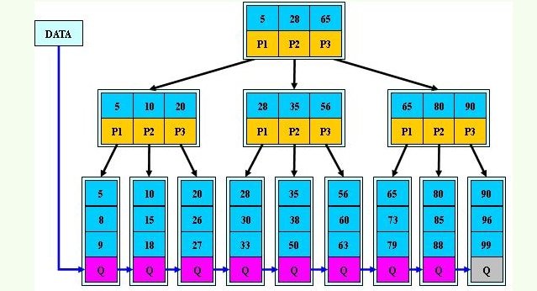
如：（M=3）

Slide 26
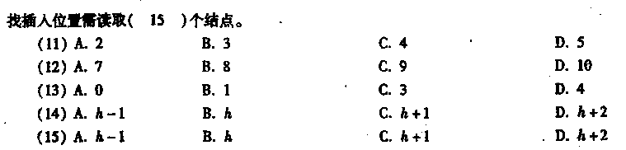

practice

Slide 27
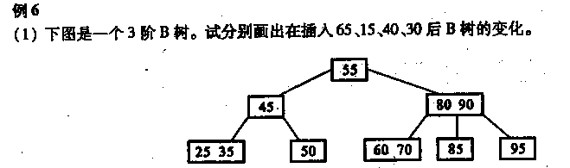
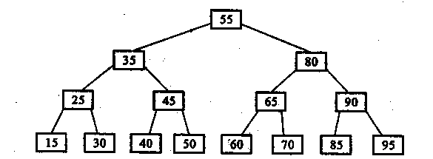

Slide 28
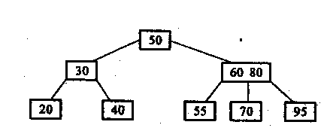
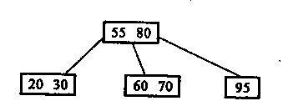

Slide 29
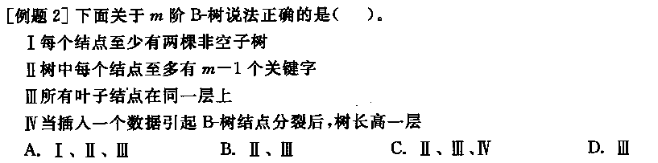

Slide 30
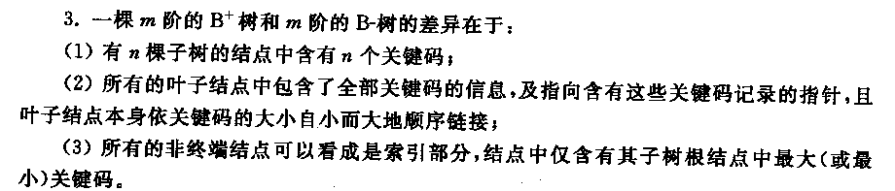

Slide 31
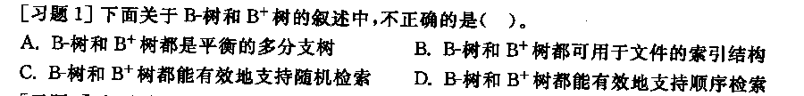
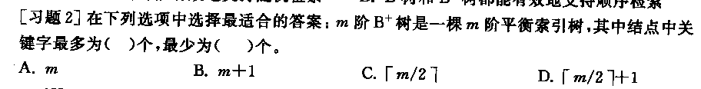
C
A
C

